Slide 1
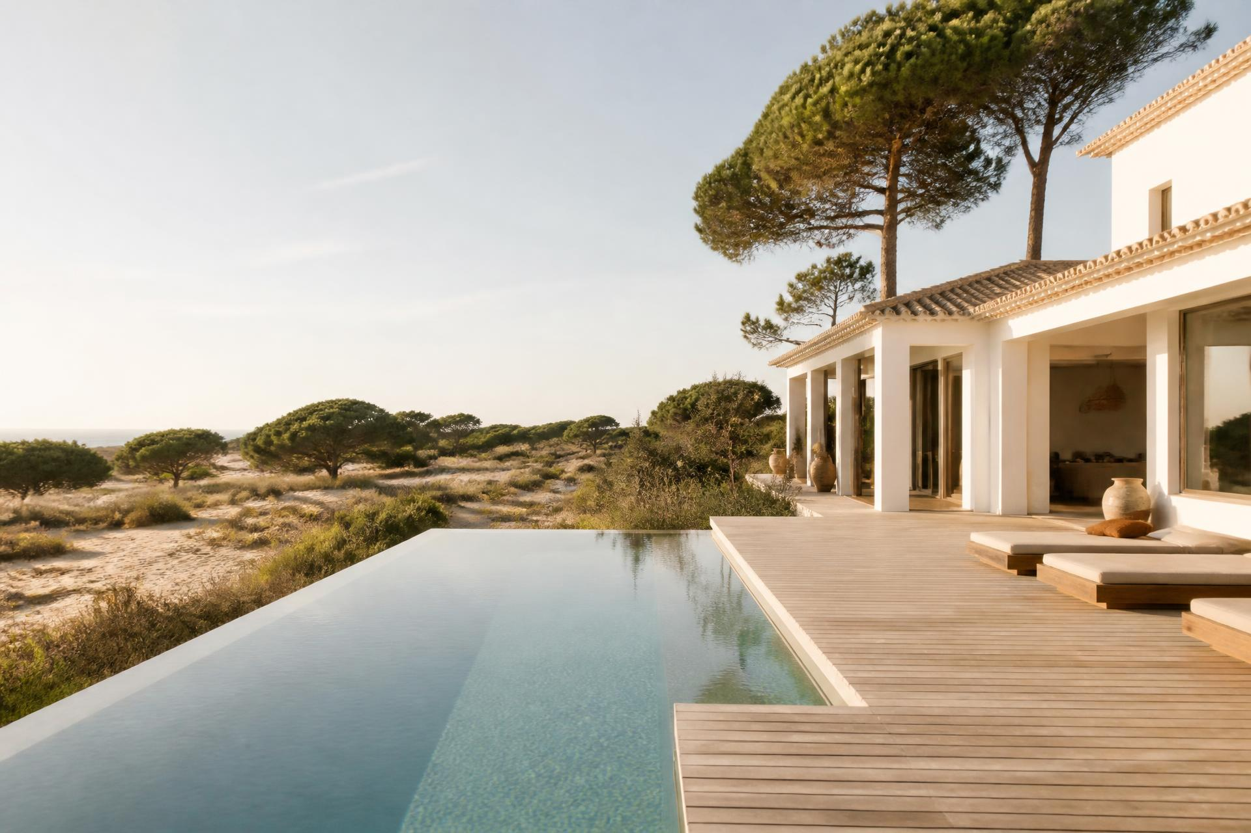

RELATÓRIO DE DESEMPENHO DIGITAL (CONFIDENCIAL)
Digital Pulse
Website & Audiência · Desempenho Google · Email Marketing · Síntese e Oportunidades
MARÇO — JULHO 2026

Slide 2
ÍNDICE
Cinco capítulos.
I · Website & Audiência — Google Analytics, qualidade do tráfego e conteúdos mais vistos
II · Desempenho Google — Ads, SEO, Perfil de Empresa e Vista Geral de IA
III · Email Marketing — campanhas, aberturas, cliques e segmentação
IV · Síntese & Oportunidades — pontos fortes e próximas alavancas
V · Insights & Decisões — seis decisões para os próximos meses
ÍNDICE
02

Slide 3
RESUMO EXECUTIVO
Cinco meses de evolução da presença digital.
Entre Março e Julho foram lançadas várias iniciativas estratégicas que consolidaram a presença digital da marca.
Novo website
Inauguração das lojas de Setúbal e Melides
Campanhas de arranque de época
Consolidação da presença Google
Lançamento da marca PoolSet Wellness
Primeiras campanhas segmentadas para profissionais e particulares
Primeiro SPA Drive
RESUMO EXECUTIVO GLOBAL
03

Slide 4
CAPÍTULO I
Website & Audiência
Leitura dos dados de Google Analytics: volume de sessões, qualidade do tráfego e origem dos visitantes.
ABRIL — JULHO 2026

Slide 5
GOOGLE ANALYTICS
Visão global do website.
Sessões, taxa de interacção e tempo médio por mês. Julho corresponde a dados até ao dia 28.
MÊS | SESSÕES | TAXA DE INTERACÇÃO | TEMPO MÉDIO
Abril | 1.788 | 32,4% | 19 s
Maio | 2.725 | 24,2% | 13 s
Junho | 1.805 | 34,2% | 21 s
Julho* | 1.298 | 38,0% | 23 s
7.616
38,0%
23 s
Sessões no período
Taxa de interacção
Tempo médio
Abril a Julho de 2026
Julho · máximo do período
Julho · +21% face a Abril
VISÃO GLOBAL · GOOGLE ANALYTICS
04

Slide 6
QUALIDADE DO TRÁFEGO
Menos visitas, visitantes mais interessados.
O tráfego tornou-se progressivamente mais qualificado: mais tempo no site e mais interacções por sessão.
QUALIDADE DO TRÁFEGO
05

Slide 7
ORIGEM DO TRÁFEGO
Do social pago à pesquisa orgânica.
Repartição mensal das sessões por canal de aquisição (%).
ORIGEM DO TRÁFEGO
06

Slide 8
PÁGINAS MAIS VISITADAS
A Home deixou de ser a única porta de entrada.
Visualizações por página, mês a mês.
PÁGINA | ABRIL | MAIO | JUNHO | JULHO*
Home | 864 | 860 | 1.021 | 874
Arranque da Piscina | 608 | 1.933 | 654 | 8
Contactos | 158 | 129 | 177 | 174
Construção | 70 | 84 | 108 | 103
Coberturas | 146 | 123 | 107 | 83
Portefólio | 89 | 110 | 151 | 98
Wellness | 21 | 35 | 35 | 31
SPA Drive | — | — | — | 288
CONTEÚDOS COM MAIOR INTERESSE
07

Slide 9
LEITURA SAZONAL
O que despertou interesse em cada mês.
ABRIL
MAIO
Abertura das lojas e arranque da época
Procura técnica sobre o arranque da piscina
A Home concentra a entrada, mas Coberturas e Contactos revelam procura por soluções concretas.
«Arranque da Piscina» regista 1.933 visualizações — mais de metade do tráfego do mês.
JUNHO
JULHO*
Interesse distribuído pelos serviços
SPA Drive domina a atenção
Construção, Coberturas, Manutenção e Renovação constantes; Portefólio no máximo do período (151).
Entra directamente como segunda página mais visitada (288) logo no lançamento.
A HISTÓRIA DE CADA MÊS
08

Slide 10
CAPÍTULO II
Desempenho Google
Campanhas Google Ads, optimização SEO, Perfil de Empresa e presença na Vista Geral de IA.
MAIO — JULHO 2026

Slide 11
RESUMO EXECUTIVO
Uma marca cada vez mais presente na pesquisa.
O conjunto das acções traduziu-se num crescimento expressivo das interacções e numa maior visibilidade nos resultados de pesquisa.
1.737
166
45
Google AI
Conversões relevantes
Pedidos de direcção
Chamadas telefónicas
Presença nas respostas da IA
Maio a Julho de 2026
Julho · +245,7% face a Maio
Julho · até dia 27
Vista Geral de IA · Melides
GOOGLE · RESUMO EXECUTIVO
09

Slide 12
EVOLUÇÃO MENSAL
Três meses, um patamar novo.
Leitura comparada dos quatro indicadores centrais. Julho até ao dia 27.
EVOLUÇÃO MENSAL
10

Slide 13
INSIGHTS
O que os dados dizem.
01
+246% pedidos de direcção
O indicador de maior intenção comercial quase quadruplicou entre Maio e Junho.
02
Julho igualou Junho antes do fim do mês
Com dados até 27 de Julho, os principais indicadores já igualam o mês anterior completo.
03
Crescimento consistente, não pontual
Após a consolidação de Maio, o desempenho estabilizou num patamar superior.
04
Forte intenção comercial
Chamadas e direcções são contactos de proximidade à conversão.
05
Presença multi-canal na página de resultados
Anúncios, orgânico, Maps, Perfil de Empresa e Vista Geral de IA em simultâneo.
INSIGHTS
11

Slide 14
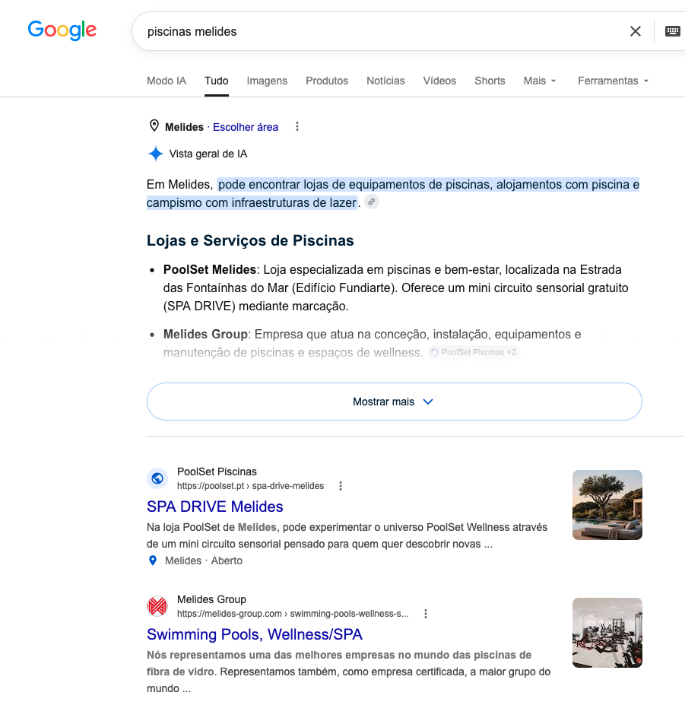
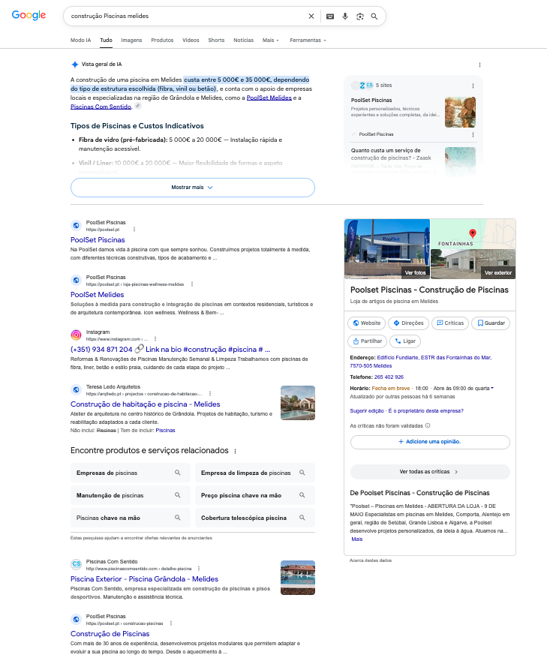
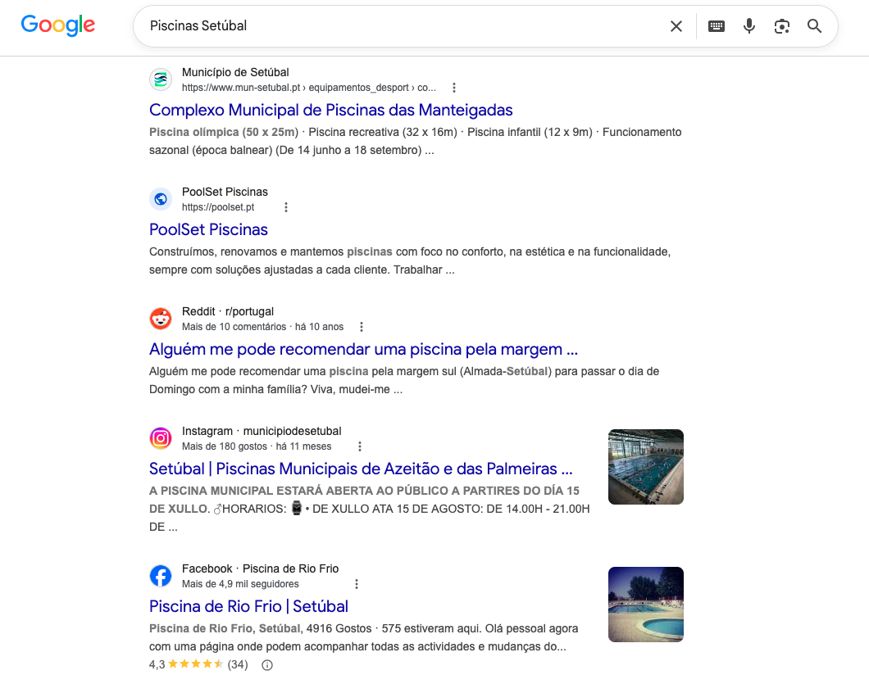
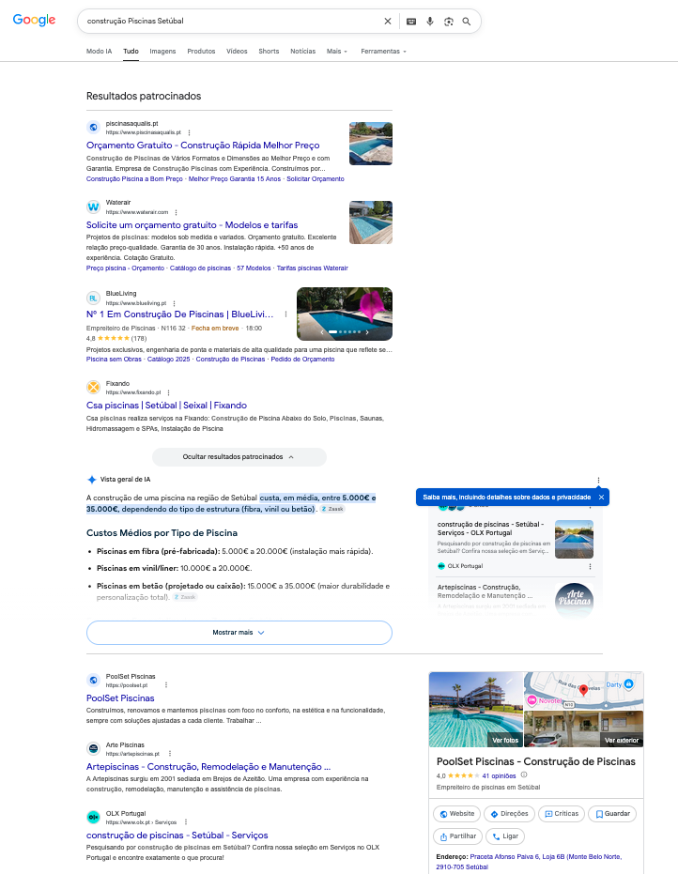
POSICIONAMENTO GOOGLE
Presente em vários pontos da mesma página.
Resultados orgânicos, Perfil de Empresa, Google Maps e Vista Geral de IA nas palavras-chave estratégicas.
“piscinas melides”
“construção piscinas melides”
“piscinas setúbal”
“construção piscinas setúbal”
POSICIONAMENTO GOOGLE
12

Slide 15
VISTA GERAL DE IA
Ser citado pela resposta, não apenas listado abaixo dela.
A Vista Geral de IA sintetiza a resposta no topo da página. Ser citada nessa síntese coloca a PoolSet no início do percurso de decisão.
Menos alternativas visíveis para o utilizador
Contexto de autoridade atribuído pela própria Google
Topo do percurso de decisão, antes da comparação
SEO e llms.txt como parte da mesma estratégia de conteúdo
GOOGLE AI
13

Slide 16
CAPÍTULO III
Email Marketing
Dez campanhas em cinco meses: activação comercial, posicionamento de marca e primeiras segmentações.
MARÇO — JULHO 2026

Slide 17
EMAIL MARKETING · RESUMO
De activação comercial a posicionamento de marca.
A comunicação evoluiu de campanhas promocionais para uma presença consistente da marca.
34–42%
94%+
10
Wellness
Taxa de abertura
Taxa de entrega
Campanhas realizadas
Nova área comunicada
Intervalo das campanhas
Base de contactos saudável
Março a Julho de 2026
Boa aceitação do mercado
EMAIL · RESUMO EXECUTIVO
14

Slide 18
CAMPANHAS REALIZADAS
Dez campanhas, cinco meses.
DATA | CAMPANHA | OBJECTIVO
Março | Novo Site PoolSet | Lançamento
Abril | Inauguração Setúbal | Evento
Abril | Arranque da Piscina | Promoção
Abril | Multi Action 5 | Promoção
Abril | Convite Melides | Evento
Maio | Linnet Action | Produto
Junho | Universo PoolSet | Branding
Julho | Wellness Empresas | Segmentação B2B
Julho | Wellness Particulares | Segmentação B2C
Julho | SPA Drive | Captação de marcações
CAMPANHAS REALIZADAS
15

Slide 19
DESEMPENHO POR CAMPANHA
Abertura e clique, campanha a campanha.
Comparação directa das taxas de abertura e de clique das principais campanhas do período (%).
DESEMPENHO POR CAMPANHA
16

Slide 20
DESTAQUES
O que se distinguiu.
Lançamento do novo site
42% ABERTURA · 14% CLIQUES
Maior taxa de abertura do período.
Arranque da Piscina
34% ABERTURA · ~15% CLIQUES
Uma das campanhas com maior intenção de compra.
Inauguração Setúbal
39% ABERTURA · 13% CLIQUES
Boa adesão ao evento, acima da média do sector.
Universo PoolSet
2.329 ENVIOS · 38% ABERTURA
A base responde também a conteúdos institucionais.
Wellness · Particulares
1.355 ENVIOS · 37% ABERTURA
Excelente aceitação da nova oferta Wellness.
Wellness · Empresas
826 ENVIOS · 30% ABERTURA
Desempenho saudável para comunicação B2B.
SPA Drive
2.179 ENVIOS · 34% ABERTURA
Elevado número de visitas ao formulário de inscrição.
DESTAQUES
17

Slide 21
INDICADORES GLOBAIS
Uma base de dados activa e saudável.
Leitura transversal dos indicadores observados em todas as campanhas do período.
Taxa de entrega
94% – 99%
Excelente qualidade da base de contactos.
Taxa média de abertura
35% – 38%
Muito acima da média de mercado (20% – 30%).
Taxa de clique
5% – 15%
Resultados positivos, sobretudo nas campanhas comerciais.
Remoções
0% – 1%
Frequência de comunicação adequada e reputação elevada.
INDICADORES GLOBAIS
18

Slide 22
EMAIL MARKETING · CONCLUSÕES
Uma base receptiva e uma marca com confiança.
A base de dados está activa e receptiva.
Existe confiança na marca.
As campanhas comerciais geram forte interacção.
Os conteúdos institucionais também despertam interesse.
A segmentação começa a produzir melhores resultados.
A nova área PoolSet Wellness foi bem recebida pelo mercado.
EMAIL · CONCLUSÕES
19

Slide 23
CAPÍTULO IV
Síntese & Oportunidades
O que a estratégia já produziu e onde estão as próximas alavancas de crescimento.
MARÇO — JULHO 2026

Slide 24
PONTOS FORTES
O que já está a funcionar.
A comunicação evoluiu de um registo promocional para um posicionamento distribuído entre marca, piscinas, wellness, eventos e conteúdos.
Crescimento do reconhecimento da marca.
Melhor qualidade do tráfego.
Crescimento do tráfego orgânico.
Excelente desempenho das newsletters.
Boa resposta ao lançamento da PoolSet Wellness.
Estratégia multicanal consistente.
PONTOS FORTES
20

Slide 25
OPORTUNIDADES
Próximas alavancas de crescimento.
Recomenda-se o reforço de três frentes de trabalho.
01 · SEO
02 · ONLINE MEDIA
03 · AUTOMAÇÕES
Conteúdos especializados
Criação de conteúdo relevante
Fluxos automáticos de email
Reforçar o peso da Pesquisa Orgânica
Conteúdos proprietários e artigos
Autoridade técnica e wellness
Comunicações cruzadas entre newsletter e redes sociais
Produtos e serviços
Prova de conceito
Boas-vindas
Pós-orçamento
Pós-instalação
Manutenção anual
SPA Drive
OPORTUNIDADES
21

Slide 26
CAPÍTULO V
Insights & Decisões
A ligação entre dados, interpretação e decisão: o que os números indicam para os próximos meses.
AGOSTO 2026 EM DIANTE

Slide 27
DECISÕES
Seis decisões para os próximos meses.
Cada decisão parte de um dado concreto observado no período analisado.
01 · CONTEÚDOS
02 · PORTEFÓLIO
03 · WELLNESS
Antecipar conteúdos sazonais
Reforçar a página de validação
Continuar a investir no SPA Drive
«Arranque da Piscina»: 1.933 visitas em Maio
Publicar antes do início da época
Criar conteúdos técnicos sazonais
Presente no Top 5 todos os meses
Mais projectos e fotografia
CTA de contacto no final
288 visitas logo no lançamento
Wellness em fase inicial
Manter presença contínua
04 · CONVERSÃO
05 · EMAIL
06 · MEDIÇÃO
Reforçar CTAs nas páginas de serviço
Ligar conteúdo a campanha
Medir conversões por página
Construção
Coberturas
Manutenção
Newsletter a partir dos artigos mais lidos
Segmentar por interesse de página
Eventos nas páginas de serviço
Origem dos pedidos de contacto
Desempenho por conteúdo
DECISÕES RECOMENDADAS
22

Slide 28

CONCLUSÕES
Crescimento
Autoridade
Visibilidade
Apesar das oscilações no volume de sessões, os indicadores de qualidade evidenciam uma melhoria contínua: mais tempo no website, mais interacção e mais eventos por sessão. As campanhas Google Ads impulsionam a visibilidade e o Email Marketing mantém excelentes níveis de envolvimento.
O crescimento do tráfego orgânico e directo revela que a PoolSet está a consolidar a sua notoriedade e a reduzir a dependência dos canais pagos.

Slide 29

Digital Pulse · Março — Julho 2026 · Documento confidencial

